Slide 1

Кейс компании HERE:
Модуль получения информации об инфраструктуре для сервисов продажи и сдачи недвижимости
Команда ReStart

Slide 2




Сервисы продажи и сдачи недвижимости

Slide 3

Постановка задачи
Цель: создать программный модуль, позволяющий владельцам сервисов делать предложения, соответствующие ожиданиям клиентов.

Slide 4
Преимущества для владельцев сервиса:
Увеличение конверсии за счёт использования таргетированной рекламы на основе анализа возраста клиентов
Преимущества для клиентов сервиса:
Возможность получить информацию об инфраструктуре жилья

Slide 5



Стек использованных технологий

Slide 6
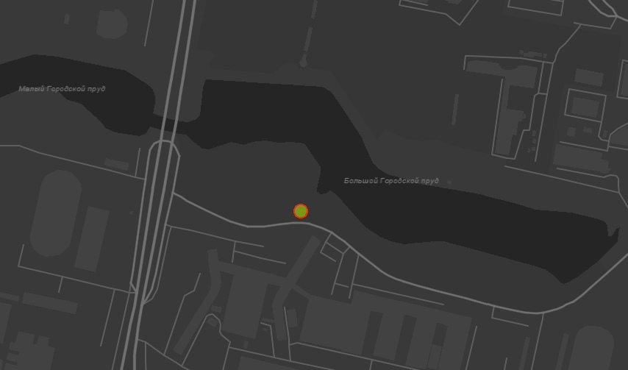
Стек использованных технологий
Изолиния –линия, до точек которой можно добраться из начальной за фиксированное время.

Slide 7
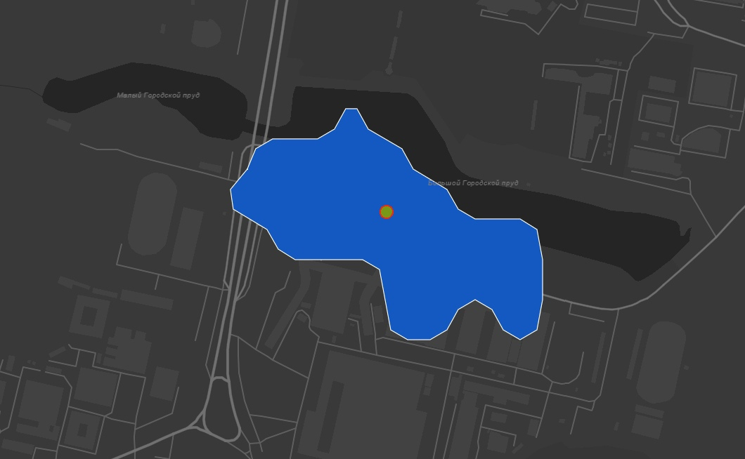
Стек использованных технологий
Изолиния –линия, до точек которой можно добраться из начальной за фиксированное время.

Slide 8
Принцип работы
На основе данных, полученных с сайта mos.ru, и с помощью функционала с сайта xyz.api.here для выбранной на карте точки, модуль находит объекты инфраструктуры, до которых можно добраться за заданное время.
Модуль рассчитывает возрастные категории потенциальных покупателей, а также составляет рейтинг жилья, основываясь на информации о ближайших объектах инфраструктуры.

Slide 9
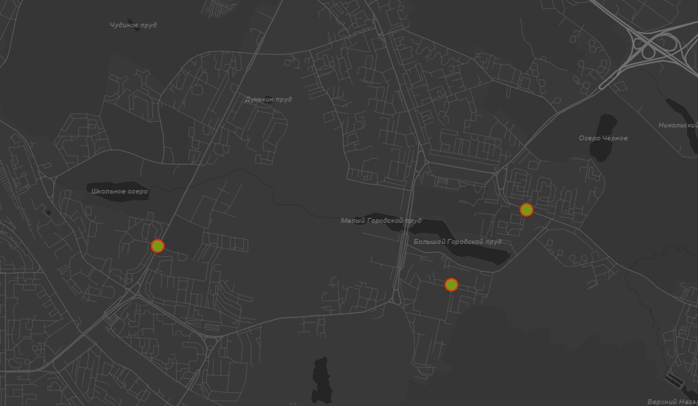
Принцип работы

Slide 10
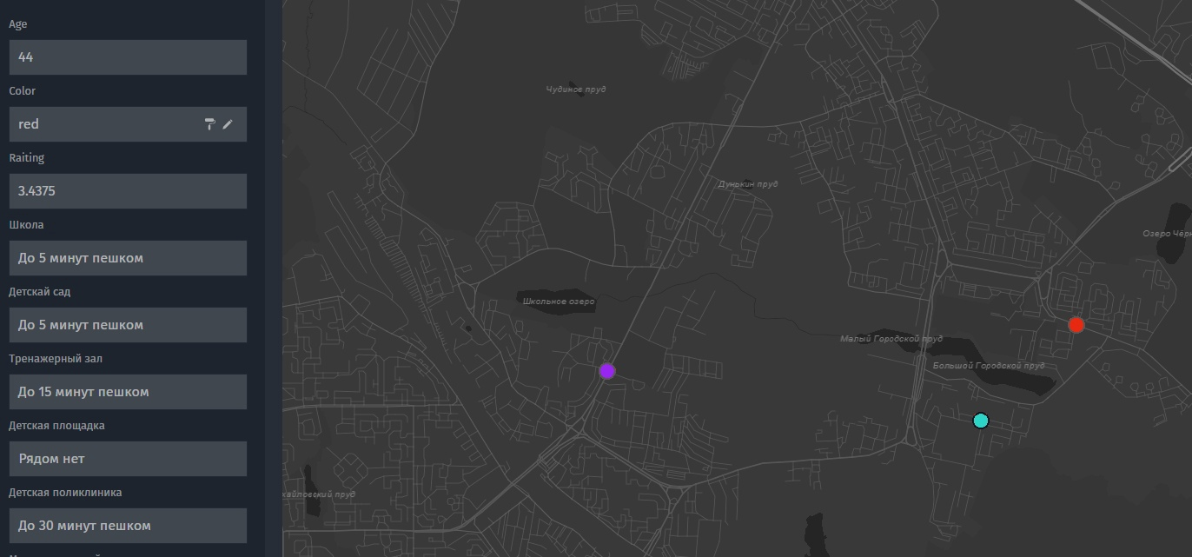
Принцип работы

Slide 11
Заключение
Созданный нами модуль:
Определяет, до каких объектов инфраструктуры можно добраться за фиксированное время (в рассматриваемом случае 5, 15, 30 мин);
Рассчитывает рейтинг жилья на основе информации о ближайших объектах инфраструктуры;
Вычисляет возрастную категорию покупателей, для которой предлагаемое жильё будет наиболее предпочтительным.

Slide 12
Спасибо за внимание!

